Slide 1
Clase 2: haciendo la investigación
Sebastián Matías Muñoz Tapia
semunoz@uahurtado.cl

Slide 2
¿Dónde estamos?
Diseño: preguntas de investigación, objetivos, metodología
Operacionalizamos y creamos nuestro cuestionario
Generamos una prueba piloto, ajustamos nuestro cuestionario
Y ahora….

Slide 3
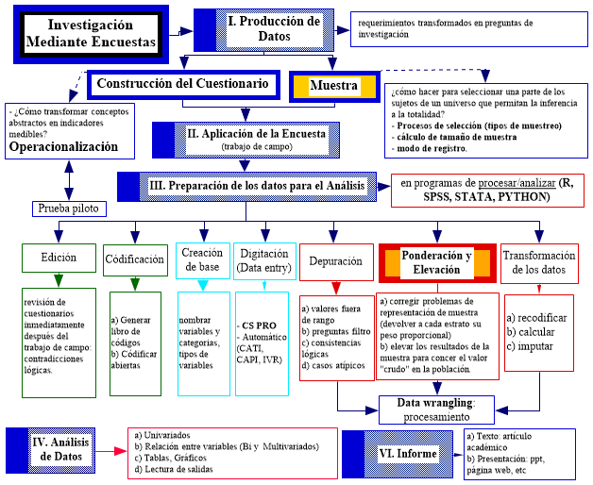

Slide 4
¿Qué tenemos que hacer?
Revisar nuestro formulario
Generar la muestra
Procesar/Analizar
Crear el Informe: texto académico

Slide 5
Muestra
Marco muestral:
Proceso de selección: muestreo aleatorio sistemático con sobre muestra
Cada persona tiene asignado 9 o 10 casos, deberán hacer 5 casos c/u, si hay problemas pueden hacer 4
Deberá hacer uno por año. Elija el primero que le aparece en la lista, sino le contesta al tercer intento pase al siguiente.
Use los dos mail, teams o de forma personal
Envie consentimiento informado y carta de invitación desde coordinación académica
En proceso de ejecución:
Conteste las preguntas y guíe al entrevistado

Slide 6
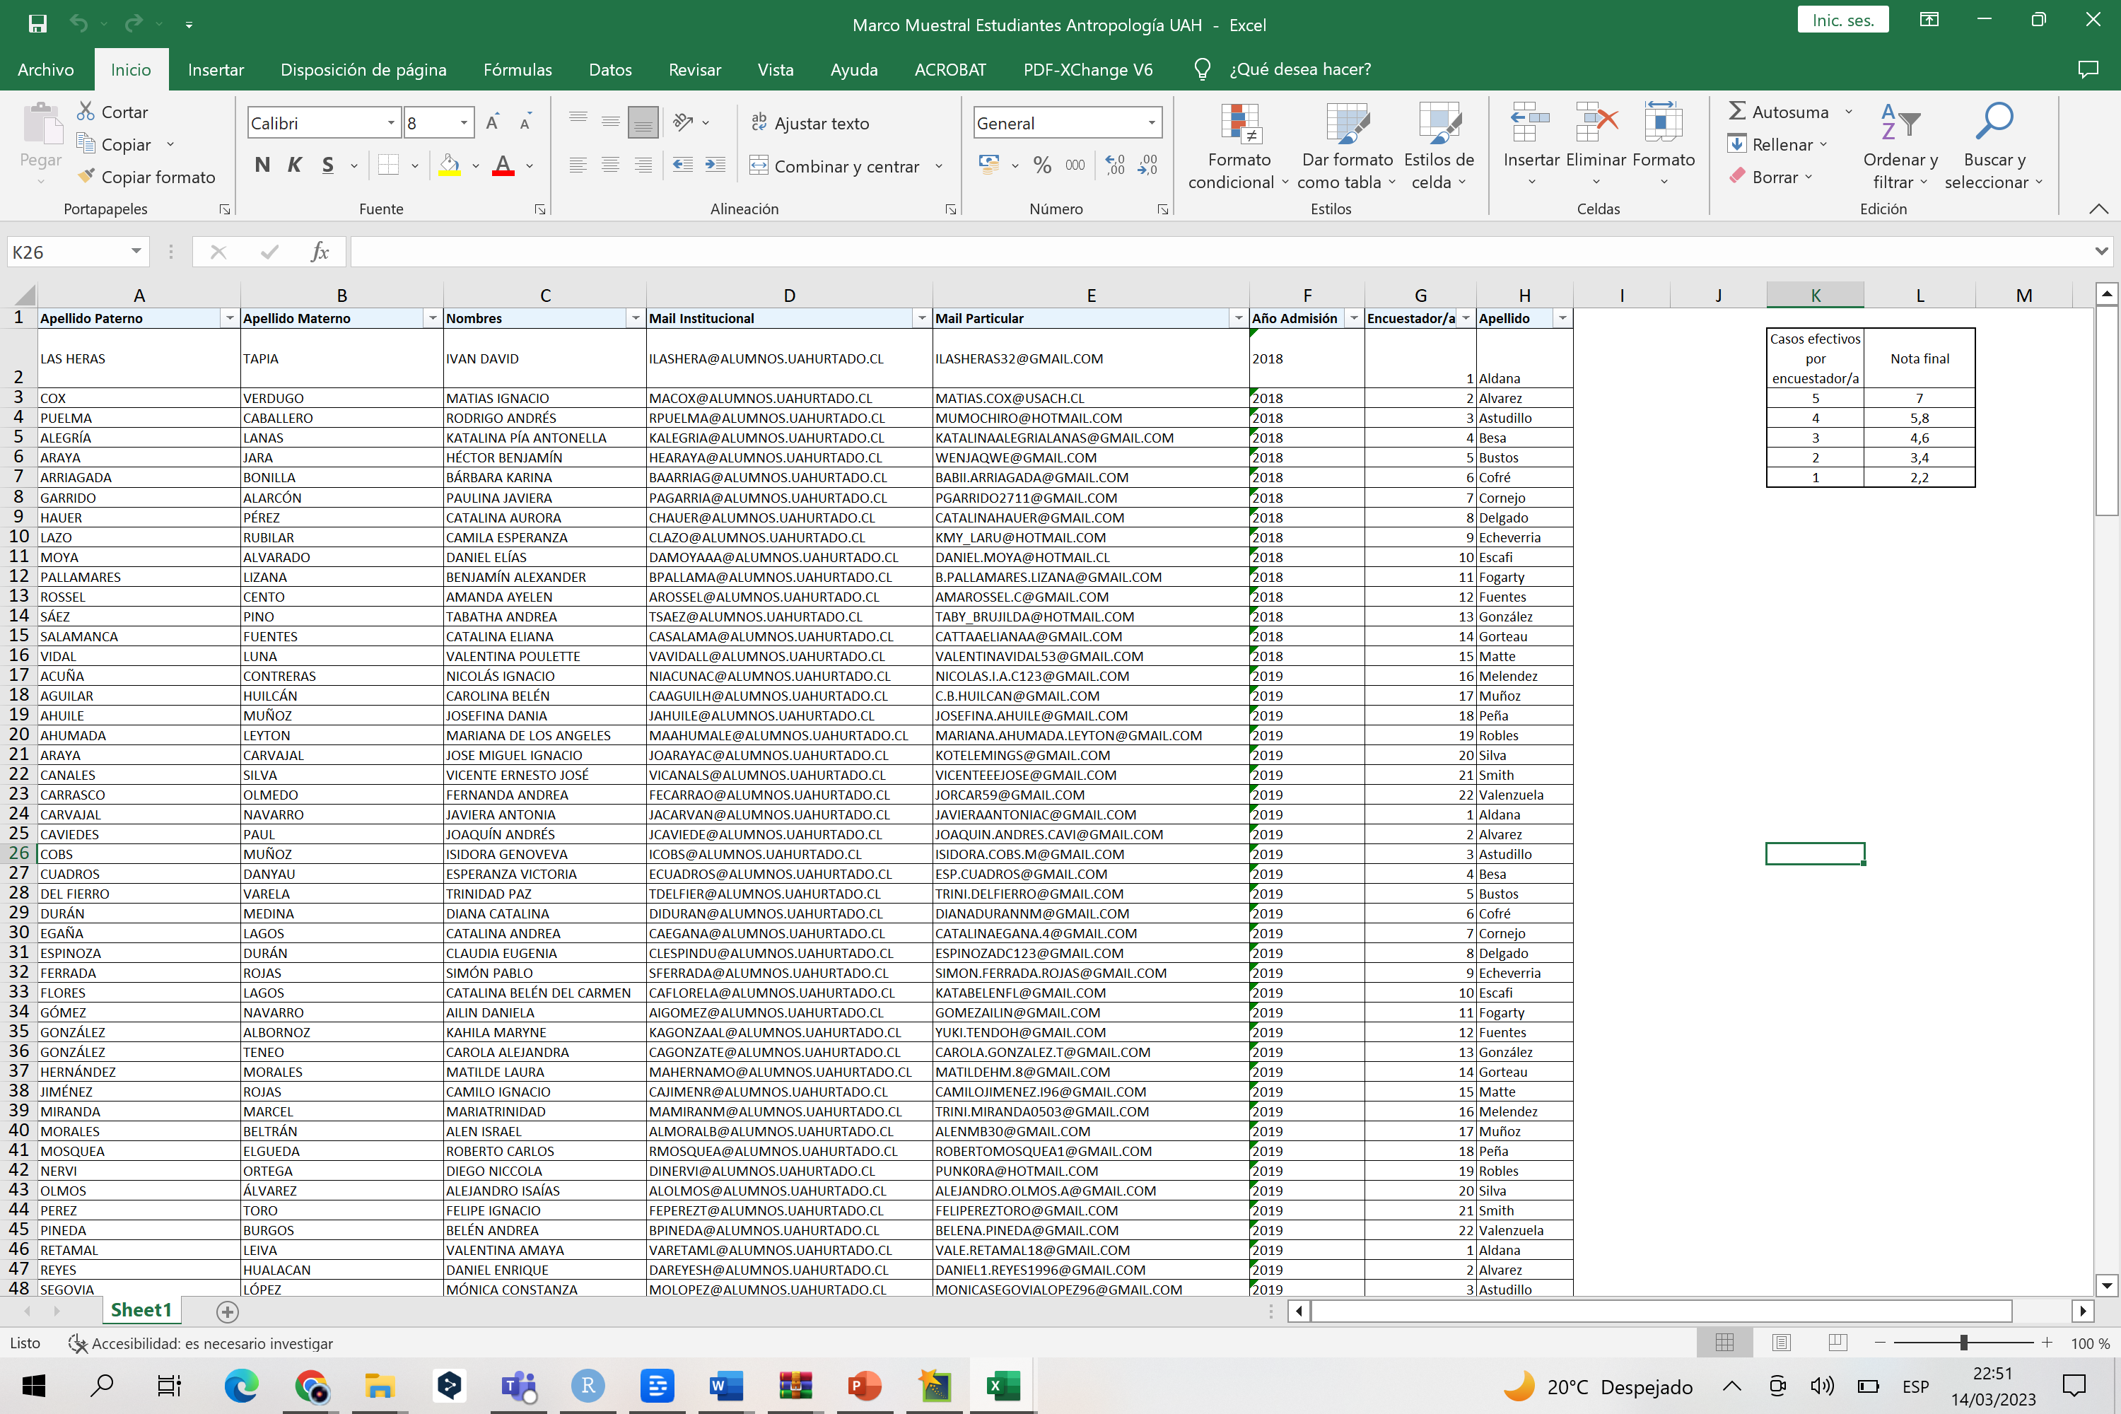

Slide 8
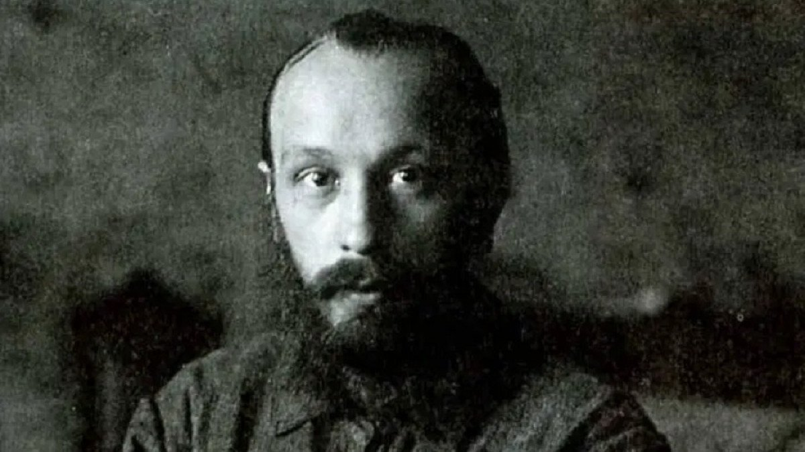
Los géneros del discurso académico o científico y la estructura del artículo
“Según Mijail Bajtín, los géneros discursivos son una serie de enunciados del lenguaje que se agrupan por tener ciertas similitudes en su forma y contenido”.
“Estos enunciados reflejan la individualidad del hablante y están relacionados con la esfera particular en que se utilizan”.
“Los géneros discursivos incluyen el léxico, fraseológico y gramatical de la lengua, así como elementos como el contexto, el tema, el tono y la intención”.
¿Cómo se dice algo en política, en investigación científica o con amigos?
No ser desubicado!: entender reglas de cada género

Slide 9
i. DISCURSO ACADÉMICO
género secundario: toma y reelabora el discurso de la cotidianeidad
se apoya, tal vez más que otros, en discursos previos, para adscribir a una línea de investigación o polemizar con ella.

Slide 10
A. fORMA
impronta escrita, a pesar de existencia de oral
expositivo/explicativo: comunicar un hallazgo o avance científico
argumentativo: convencer acerca de la legitimidad y de la relevancia de ese hallazgo o avance.
¿Cómo combinar la creatividad con el tono argumentativo?

Slide 11

Texto que refiere a propio texto
define sus objetivos textuales y su organización textual desde el comienzo (desde introducción): spoilea!
remite, desde distintos segmentos, a diversos sectores del texto:
cf (confrontar), v. (ver), supra (más arriba), infra (más abajo)
conclusión: también suele realizarse un señalamiento metatextual de diferentes segmentos del texto previo

Slide 12
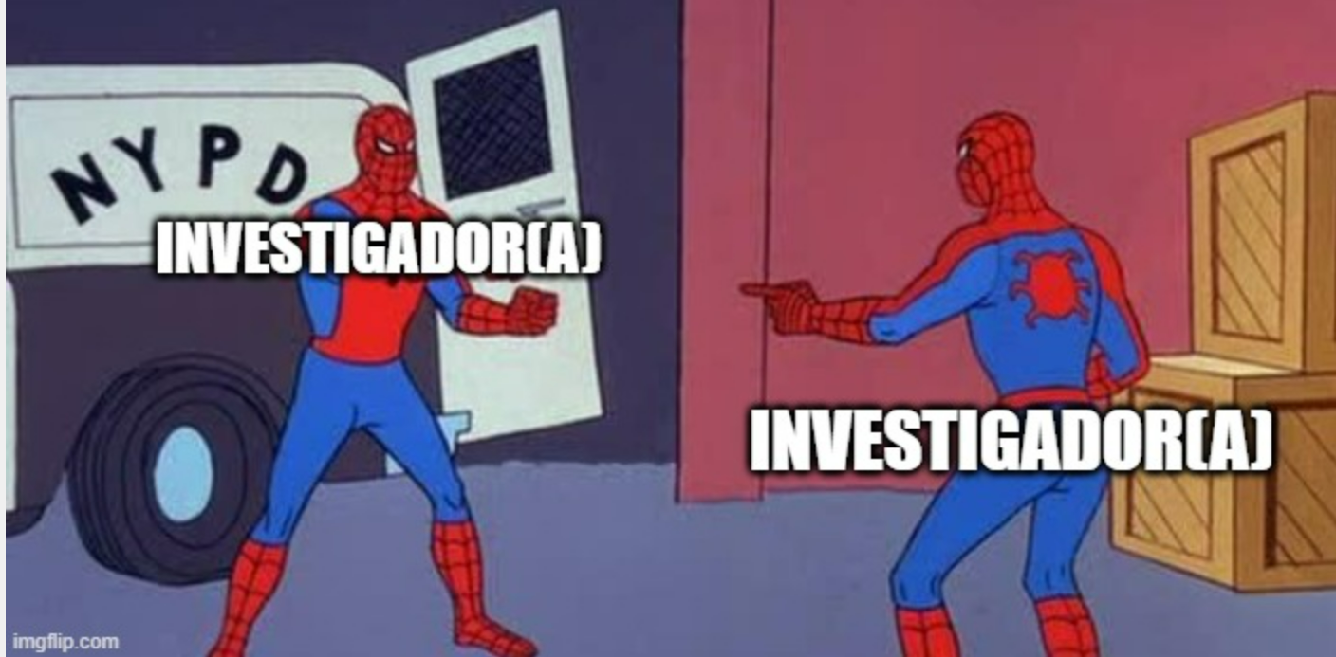
Interlocutores
Escritos por especialistas y dirigidos a pares profesionales
Lenguaje claro y atractivo permite salir de ese círculo

Slide 13
Sub-Géneros (al interior del discurso académico)
Primarios (para ser leído):
Abstract / Resumen: representación de otro discurso (metatextual)
Tipos:
representativos: reseña del artículo para revista especializada
presentativo: sirve para señalar los temas y deben promover la aceptación (en congreso, coloquio, etc.)
Paper: AI (artículo de investigación)

Slide 14
Secundario: para ser escuchado
Ponencia:
por carácter oral, conviene apoyos visuales (diapositivas; hand-out: copia impresa (resumen, gráfico, caso).
elaboración de texto y mapa o guía (si es que se comenta en vez de lee)

Slide 15

II. Las secciones del Artículo Científico
Estructura Canónica IMRC (Introducción, metodología, resultados, conclusión)
de general a particular:
el estado de la cuestión sobre el tema
el tema concreto que no se ha estudiado y que pretende estudiar este trabajo, cómo?
de particular a general:
los resultados obtenidos
el sentido de esos resultados en el contexto del tema general: conclusión se reinserta la particularidad de los resultados en la generalidad de la doxa.

Slide 16

A. Introducción
Decisiones sobre Recorte y Orientación:
Estado del Arte: presentación de toda la literatura disponible sobre el tema, que fundamenta y justifica la relevancia del estudio que se está haciendo.
Información actualizada del tema del artículo (textos más relevantes de últimos (10) años)
Pretende:
Inserción del texto dentro del campo y en una posición
Búsqueda de NICHO: espacio aun no investigado y que incumbe a este texto
¿Qué es lo novedoso? ¿Cuál es el aporte?

Slide 17
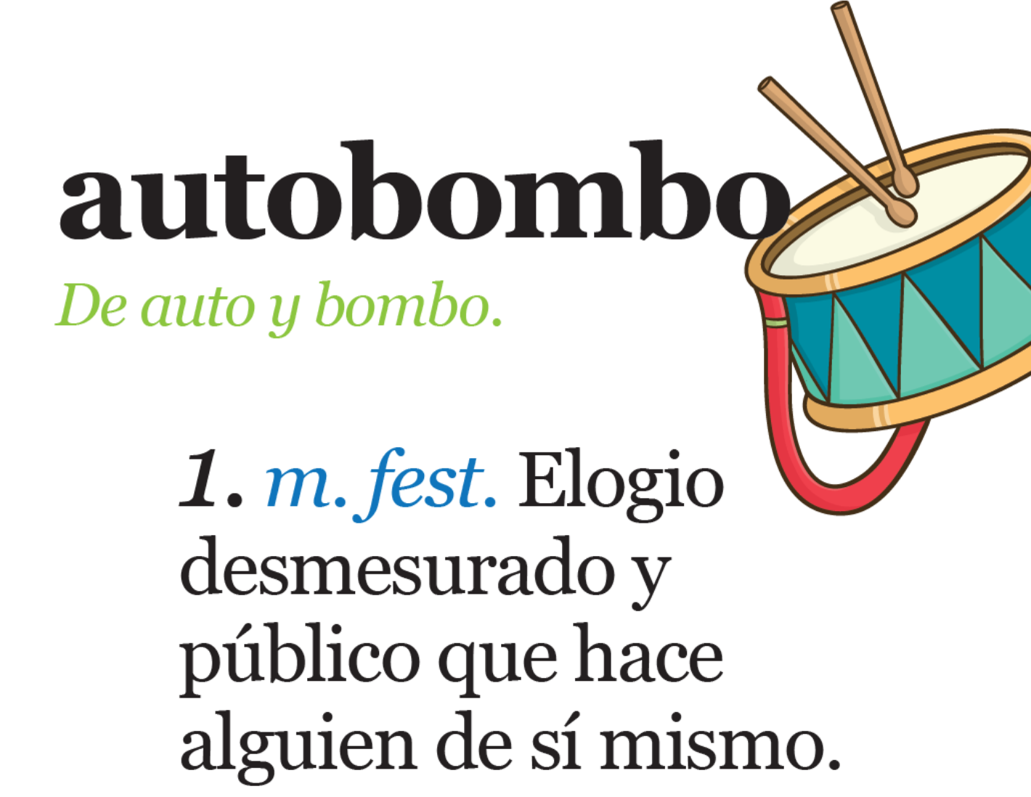
a. introducción
Adelantamiento de hipótesis de explicación del problema presentado:
se prevé cual será la respuesta final a la pregunta que el investigador se ha hecho al iniciar su investigación.
Segmentos de Autopromoción:
hacer notar la relevancia de lo que se va a estudiar, además de porque otros no lo han hecho, sino por que tema es importante en sí mismo.
“no me pidas más de lo que puedo dar”

Slide 18
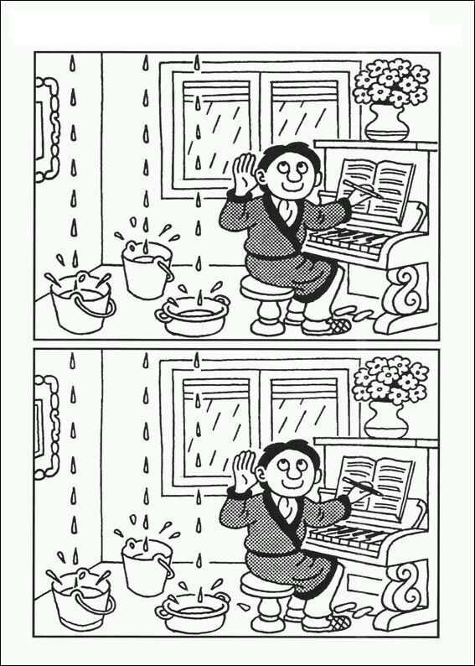
Esquema CARS “create a research space” (Swales)
Establecer un territorio: lo que han dicho otros
Establecer un nicho: lo que no dijo nadie.
Ocupar el nicho: lo que voy a decir yo
“Encuentra(produce) las 7 diferencias”

Slide 19
b. Metodología
Mención sobre el procedimiento realizado
Secuencia tiende a ser descriptiva y a veces narrativa
Estructura y contenidos:
Tipo de materiales y a quién/qué se le realizó
Pasos para realizar investigación
Procedimientos para seleccionar a quienes se realizó (muestreo) y para analizar las observaciones

Slide 20
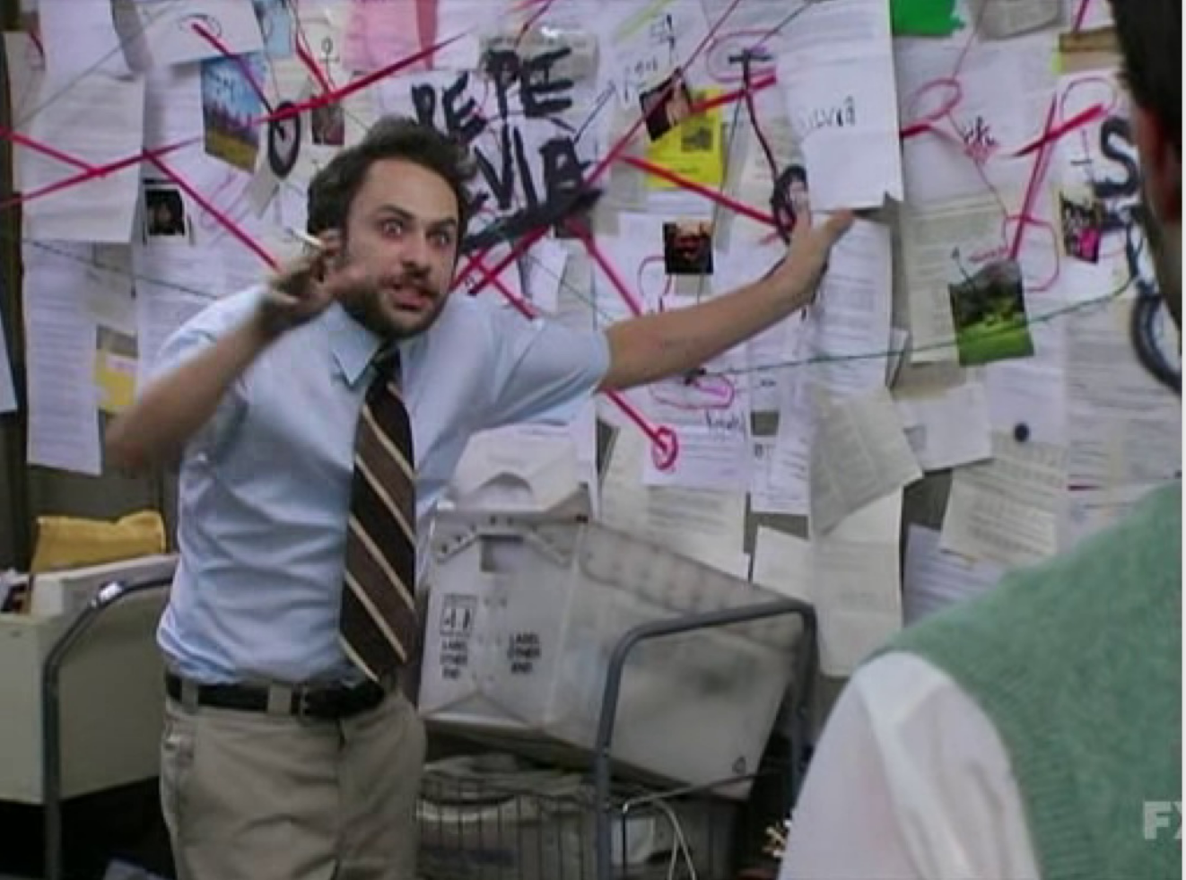
C. RESULTADOS
Objetivo
plantear, dentro de una perspectiva determinada por el método o marco teórico, los datos que se obtienen como efecto de aplicar determinado procedimiento a los materiales.
Elementos:
interpretar los resultados, referirlos a la literatura, señalar lo que implican o generalizar (el aporte)
movimiento obligatorio: establecer el resultado (APORTE)

Slide 21

D. cONCLUSIÓN
especie de resumen de lo que se ha presentado a lo largo del paper (destacando hallazgos, evaluándolos y señalando posibles líneas de investigación o aplicación en enseñanza) y busca ratificar la hipótesis presentada en la introducción.
Estructura:
consolidar espacio de investigación: resumen del estudio, evaluación del estudio, deducción del estudio
comentario de los resultados: establece el significado y la importancia de lo que se ha estudiado.
determinar las limitaciones
proponer investigación posterior

Slide 22
e. Bibliografía
Fijarse el formato de revista
Más típico APA, ejemplos:
(Touraine, 1986: 73)
Nussbaum, Martha (2018). La ira y el perdón. Resentimiento, generosidad, justicia. México: Fondo de Cultura Económica.
Jiménez, Inés, y Gonzalo Assuna (2017). “¿Desigualdades de corta distancia? Trayectorias y clases sociales en Gran Córdoba, Argentina”. Revista Mexicana de Sociología 79 (4): 837-874.
Gestores bibliográficos: Mendeley, Zotero

Slide 23
f. Especificidades de revista
Directrices para autores/as
Normas editoriales
Extensión: en palabras
Indexación:
WOS, SCOPUS
SCIELO
LATININDEX
OTROS

Slide 24
…EN SUMA
Estructura Canónica IMRC (como reloj de arena)
de general (el estado de la cuestión sobre el tema) a particular (el tema concreto que no se ha estudiado y que pretende estudiar este trabajo)
de particular (los resultados obtenidos) a general (el sentido de esos resultados en el contexto del tema general)
Aprender a narrar y contar el aporte que se realizó, en un particular lenguaje y con ciertos procedimientos.
Estar abiertos a innovar en la estructura narrativa y estar atento/a a cómo opera este esquema general en cada disciplina (por ejemplo: sociología vs. antropología)

Slide 25
Entonces…
Deberán presentar su investigación en formato de artículo
Citando al menos 10 textos
Presentando su metodología
Aportes
Conclusiones
Seguir las orientaciones de http://revistas.academia.cl/index.php/rantros/instrucciones
Pero con máximo de 7 mil palabras incluida bibliografía
Realizar presentación en clase final

Slide 26
Revisemos los materiales
Y continuemos con R….

